Slide 1

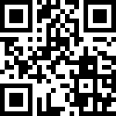
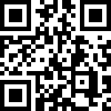
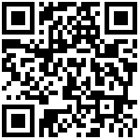
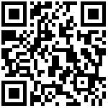
Друзі, підписуйтеся на офіційні сторінки Державної податкової служби України у соціальних мережах, де ви зможете переглянути новини, актуальні роз'яснення податкових новацій, а також інфографіки, коментарі керівництва, фахівців служби! Буде корисно та цікаво!
Спілкуйтеся з податковою службою дистанційно за допомогою сервісу «InfoTAX»:
Головне управління ДПС у м. Києві
Який порядок складання податкової накладної при поставці товарів/послуг покупцю, якщо договором передбачена оплата за такі товари/послуги від третьої особи?
канал ДПС «Telegram»
сторінка на «Youtube» каналі ДПС
сторінка ДПС на «Facеbook»
Офіційний веб-портал Державної податкової служби України: tax.gov.ua
Інформаційно-довідковий департамент ДПС: 0-800-501-007
Грудень 2021
3

Slide 2
Головне управління ДПС у м. Києві звертає увагу, що незалежно від того, що згідно з умовами договору виконання обов’язку щодо оплати за товари/послуги покладено на іншу особу, податкова накладна складається на покупця (отримувача) товарів/послуг.
Відповідно до ст. 655 Цивільного кодексу України (далі – ЦКУ) за договором купівлі-продажу одна сторона (продавець) передає або зобов’язується передати майно (товар) у власність другій стороні (покупцеві), а покупець приймає або зобов’язується прийняти майно (товар) і сплатити за нього певну грошову суму.
Пунктом 1 ст. 528 ЦКУ встановлено, що виконання обов’язку може бути покладено боржником на іншу особу, якщо з умов договору, вимог ЦКУ, інших актів цивільного законодавства або суті зобов’язання не випливає обов’язок боржника виконати зобов’язання особисто. У цьому разі кредитор зобов’язаний прийняти виконання, запропоноване за боржника іншою особою.
тРАВ
Відповідно до п. 201.1 ст. 201 Податкового кодексу України (далі – ПКУ) на дату виникнення податкових зобов’язань платник податку зобов’язаний скласти податкову накладну в електронній формі з дотриманням умови щодо реєстрації у порядку, визначеному законодавством, кваліфікованого електронного підпису уповноваженої платником особи, та зареєструвати її в Єдиному реєстрі податкових накладних і згідно з п. 201.10 ст.201 ПКУ надати покупцю за його вимогою.
У податковій накладній зазначаються в окремих рядках обов’язкові реквізити, зокрема повна або скорочена назва, зазначена у статутних документах юридичної особи або прізвище, ім’я та по батькові фізичної особи, зареєстрованої як платник податку на додану вартість, - покупця (отримувача) товарів/послуг (пп. «д» п. 201.1 ст. 201 ПКУ).
1
2

